Slide 1


ZÁKLADNÍ ŠKOLA OLOMOUC
příspěvková organizace
MOZARTOVA 48, 779 00 OLOMOUC
tel.: 585 427 142, 775 116 442; fax: 585 422 713
email: kundrum@centrum.cz; www.zs-mozartova.cz
Projekt: ŠKOLA RADOSTI, ŠKOLA KVALITY
Registrační číslo projektu: CZ.1.07/1.4.00/21.3688
EU PENÍZE ŠKOLÁM
Operační program Vzdělávání pro konkurenceschopnost

Slide 2
ZÁKLADNÍ ŠKOLA OLOMOUC
příspěvková organizace
MOZARTOVA 48, 779 00 OLOMOUC
tel.: 585 427 142, 775 116 442; fax: 585 422 713
email: kundrum@centrum.cz; www.zs-mozartova.cz
Autor: | Mgr. Miluše Zatloukalová
Vzdělávací oblast: | Člověk a příroda
Vzdělávací obor: | Přírodopis
Vyučovací předmět: | Přírodopis
Ročník: | 7.
Tematická oblast: | Biologie živočichů 1
Téma hodiny: | Vejcorodí, vačnatci 1
Označení DUM: | VY_32_INOVACE_19.03.ZAT.PR.7
Vytvořeno: | 24. 09. 2012

Slide 3
Vejcorodí

Slide 4
Společné znaky
nejprimitivnější savci
plazí znaky - kladou vejce, mají kloaku
savčí znaky - mláďata olizují mateřské mléko z kůže na břiše samice, nesají
Austrálie a Nová Guinea

Slide 5
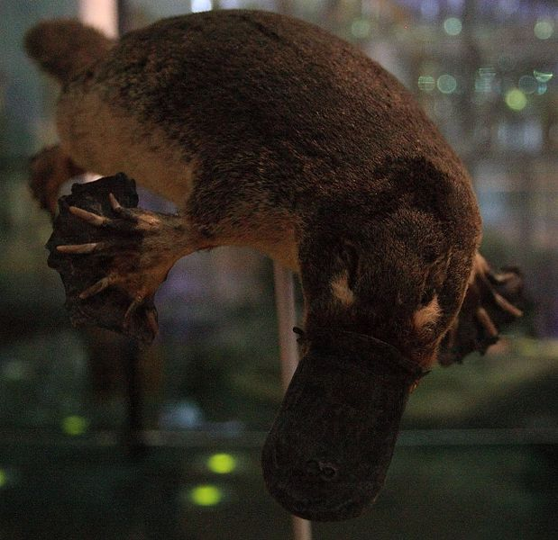
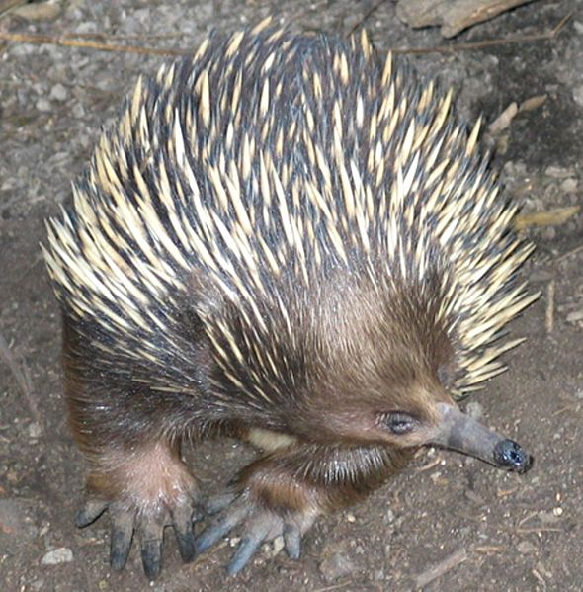
Zástupci vejcorodých:
obr.1
obr.2

Slide 6
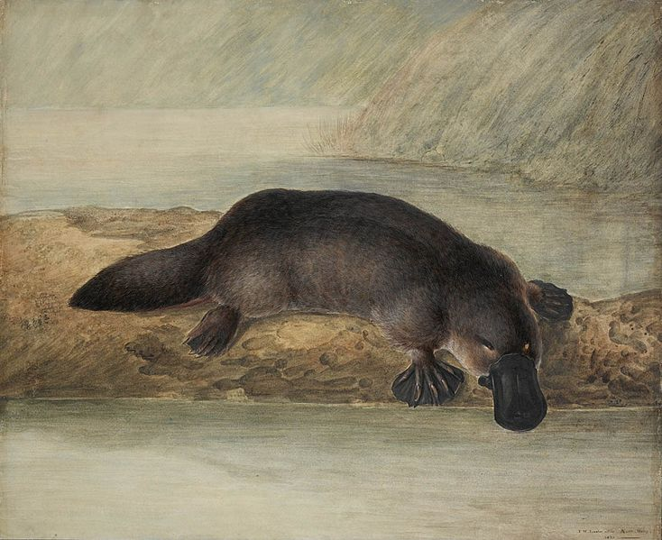
Ptakopysk podivný
plave se zavřenýma očima
OČI
široký plochý
ocas - kormidlo
OCAS
hnědá srst
SRST
plovací blány
na končetinách – pohyb ve vodě
KONČETINY
čenich připomíná
kachnu - hmat
ČENICH
obr.3

Slide 7
noční živočich
jedová žláza ve stehenní části zadní končetiny
obtížný chov v ZOO
obr.3

Slide 8
Ježura australská
bezzubá trubkovitá ústa
dlouhý jazyk k lovu mravenců a hmyzu
silné drápy k rozhrabávání mraveniště
obr.2

Slide 9
Vačnatci

Slide 10
Společné znaky
rodí nedokonalá mláďata (nejsou po porodu schopná samostatného života)
mládě se musí po porodu dostat do vaku, kde se dále vyvíjí (vak nahrazuje dělohu)
Austrálie, Tasmánie, Nová Guineja, Severní a Jižní Amerika

Slide 11
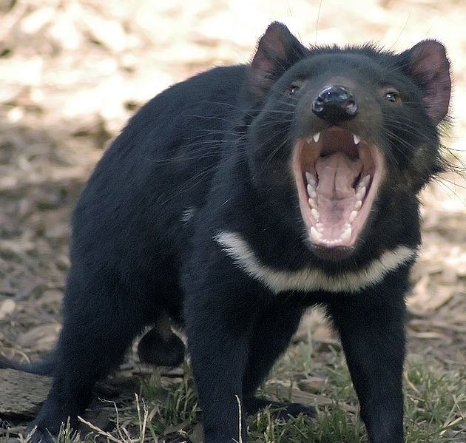
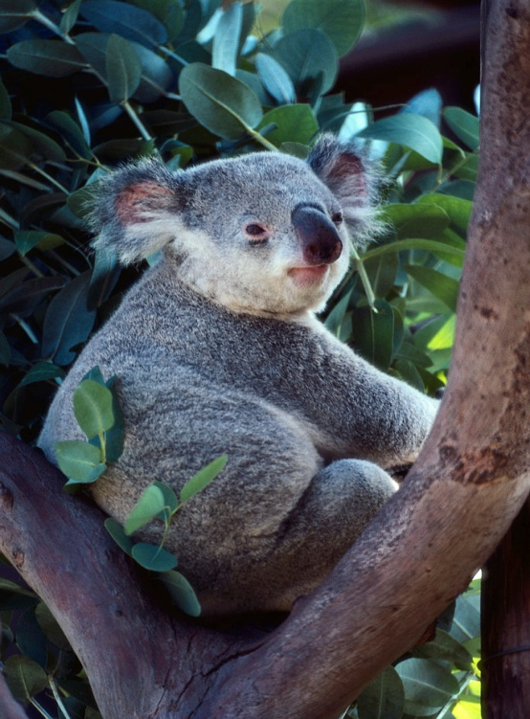
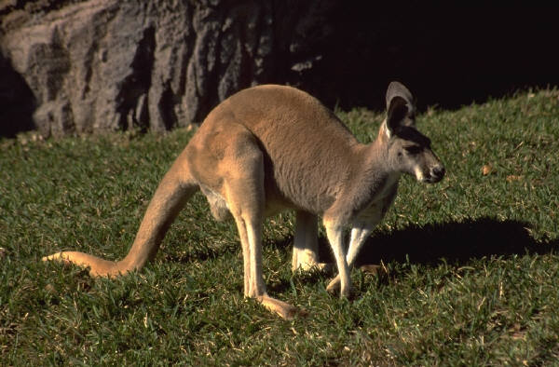
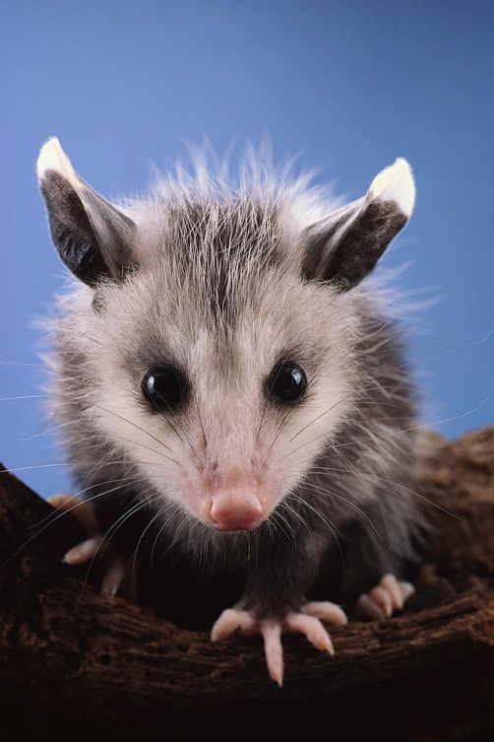
obr.4
Zástupci vačnatců:

Slide 12
Klokani
přední končetiny slabší a kratší
silné zadní končetiny (pohyb – skoky), silný ocas (odraz)
dlouhé vztyčené boltce (dobrý sluch)
krátká srst bez podsady
býložravci

Slide 13
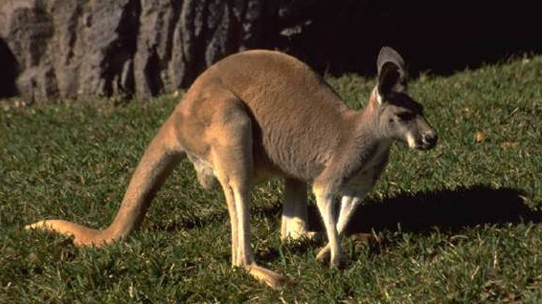
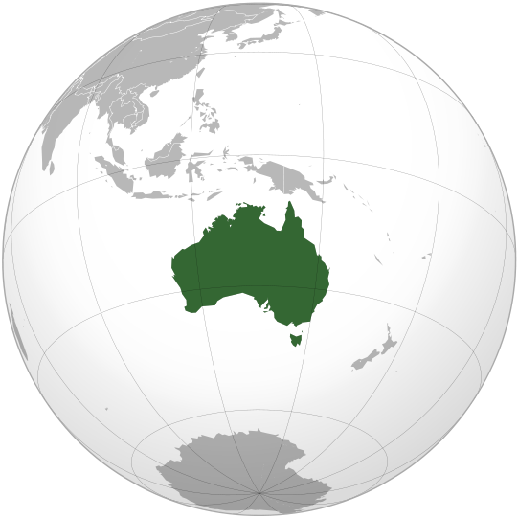
největší vačnatec, délka i s ocasem až 3m, hmotnost 100 kg, rychlost pohybu až 60 km/hod
obr.5
Klokan obrovský

Slide 14
Rozmnožování klokanů
nedokonalá mláďata se po porodu musí po srsti vyšplhat do břišního vaku
samice mají 2 dělohy a pochvy
A
B
C
D
samice mláděti vstřikuje mléko do úst stahem svalů
mláďata přirůstají k mléčným bradavkám

Slide 15
potravní specialista
(potrava = listy blahovičníku)
Čím se živí?
nepijí, voda v listech
jim stačí
Pije?
samice nosí větší
mláďata na zádech
Jak samice větší přenáší mláďata?
přes den spí
v koruně stromů
Jak spí?
obr.5
Koala medvídkovitý

Slide 16
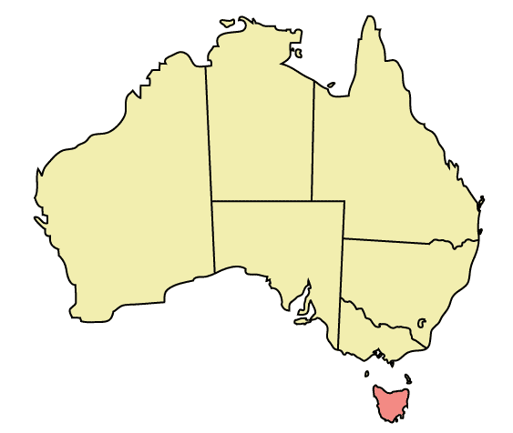
obr.6
jinak také tasmánský
čert
Říká se mu i jinak?
Jak získává potravu?
dravec a mrchožrout
Ďábel medvědovitý

Slide 17
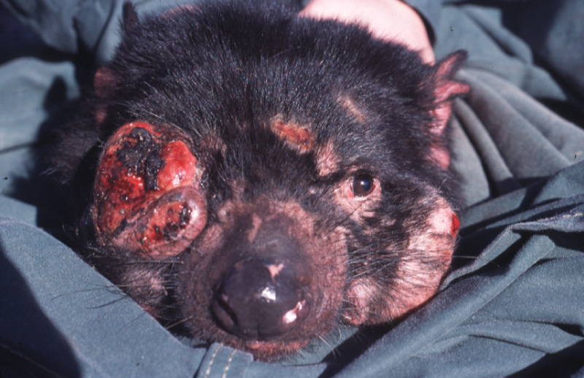
je aktivní v noci
Ve které části dne je aktivní?
má výborný sluch, ale i čich
Které smysly má dobře vyvinuté?
vidí jen černobíle
Vidí barevně?
vylučuje silný zápach
Jak se chová při rozrušení?
je ohrožený nemocí - rakovinou tváře
Je ohrožený?
obr.7

Slide 18
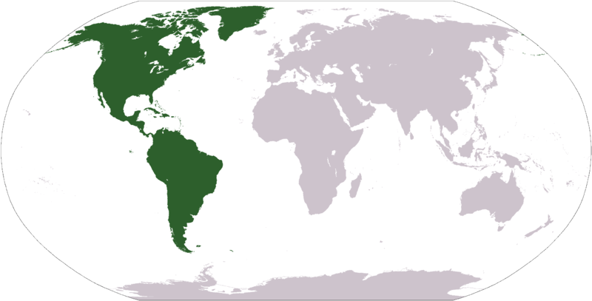
obr.8
Jak se vačice chová v nebezpečí?
jediný savec, u kterého je známá akineze (V nebezpečí si lehne na bok nebo záda, zavře oči a vyplázne jazyk. Když nebezpečí pomine, prchá do úkrytu.)
Vačice opossum

Slide 19




Koala medvídkovitý
S pomocí obrázkové nápovědy, charakterizuj koalu.
Vyskytuje se v Austrálii.
CHRR! CHRR!
Přes den spí
v koruně stromů.
Voda v listech jim stačí, nepijí.
Samice nosí větší mláďata na zádech.

Slide 20
Spoj co patří k sobě !
Klokan obrovský
v rozrušení vylučuje silný zápach
největší vačnatec
Vačice opossum
rakovina tváře
Ďábel medvědovitý
akineze
eukalyptus
Koala medvídkovitý
rovnováha pomocí ocasu

Slide 21
ZÁKLADNÍ ŠKOLA OLOMOUC
příspěvková organizace
MOZARTOVA 48, 779 00 OLOMOUC
tel.: 585 427 142, 775 116 442; fax: 585 422 713
email: kundrum@centrum.cz; www.zs-mozartova.cz
Seznam použité literatury a pramenů:
ČERNÍK, V. a kol. Přírodopis 2, Zoologie. botanika. Praha : SPN, 1999, ISBN 80-7235-069-2. s. 35-36.
Použité zdroje:
Strana 5
[OBR.1]: Urville Djasim. [cit.2012-09-24]. Dostupný pod licencí Creative Commons na
WWW:<http://commons.wikimedia.org/wiki/File:WLANL_-_Urville_Djasim_-_Vogelbekdier_-_Duck-billed_platypus.jpg?uselang=cs>.
Strana 5, 8
[OBR.2]: Ester Inban. [cit.2012-09-24]. Dostupný jako volné dílo na
WWW:<http://commons.wikimedia.org/wiki/File:Echidna_ST_03.jpg>.
Strana 6,7
[OBR.3]:[cit.2012-09-24]. Dostupný pod licencí Public domain na WWW:http://commons.wikimedia.org/wiki/File:Platypus_by_Lewin.jpg?uselang=cs>.

Slide 22
Strana 10
[OBR.4]: McLean Wayne. [cit.2012-09-24]. Dostupný pod licencí Creative Commons na
WWW:<http://cs.wikipedia.org/wiki/Soubor:Tasdevil_large.jpg>.
Strana 13, 15
[OBR.5]: Ssolbergj. [cit.2012-09-24]. Dostupný pod licencí Creative Commons na
WWW:<http://cs.wikipedia.org/wiki/Soubor:Australia_(orthographic_projection).svg>.
Strana 16
[OBR.6][cit.2012-09-24]. Dostupný pod licencí Creative Commons na WWW:<http://upload.wikimedia.org/wikipedia/commons/c/cd/Tasmania_locator-MJC.png>.
Strana 17
[OBR.7][cit.2012-09-24]. Dostupný pod licencí Creative Commons na WWW:<http://cs.wikipedia.org/wiki/Soubor:Tasmanian_Devil_Facial_Tumour_Disease.png>.
Strana 18
[OBR.8]: Jones Menna. [cit.2012-09-24]. Dostupný pod licencí Creative Commons na
WWW:<http://upload.wikimedia.org/wikipedia/commons/8/82/LocationAmericas.png>.

Slide 23
Nečíslovaný obrazový materiál je použit z galerie obrázků a klipartů Microsoft Office.

